Slide 1

18조 티미룸
LAP
김정희 김동준 곽내원 김수현

Slide 2


목차
1
프로젝트 개요
4
정보적 관점에서의 설계
2
사용자 관점에서의 설계
3
기능적 관점에서의 설계

Slide 3
1
프로젝트 개요
1. 내용 및 범위
DB | - 사용자 정보를 저장 (이름, ID, 비밀번호 등) - 자격증 정보를 저장 (자격증 이름, 접수 일정, 시험 날짜, 자격증 내용 등) - 커뮤니티 게시물 내용 저장 - SQLite를 사용
알림 | - 알림 API를 이용하여 팝업 알림으로 구현
서버 | - 커뮤니티 기능을 위해 서버 구축 - AWS 사용
UI 및 세부 기능 | - Android Studio 사용

Slide 4
1
프로젝트 개요
2. 설계 제한요소
로그인 서비스 제한적
범위 제한
보안 및 서버 등에 관련한 부분은 실제 서비스 목적이 아닌 프로젝트 목적이기 때문에 구현 가능한 수준으로만 작업할 예정

Slide 5
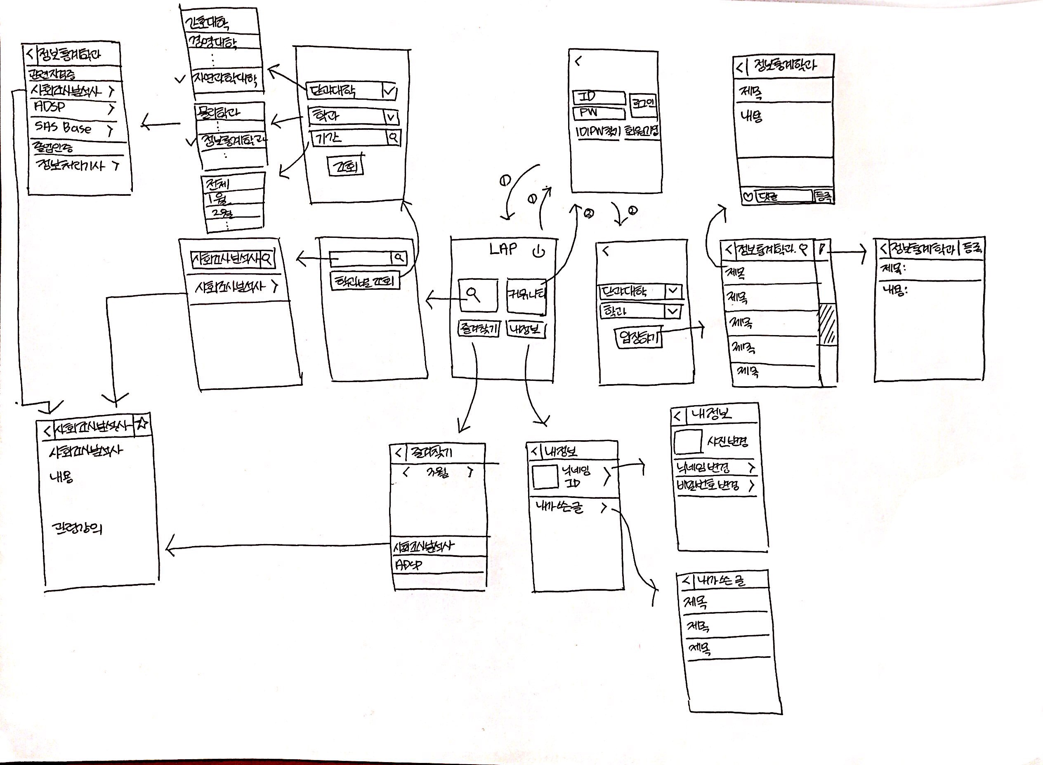
2
사용자 관점에서의 설계

Slide 6
검색

Slide 7
커뮤니티

Slide 8
내 정보

Slide 9
3
기능적 관점에서의 설계
1. 자격증 입력
2. 학과 명 입력
3. 학과별 커뮤니티 기능(입력)
4. 알림 주기 입력
5. 사용자 정보 입력
6. 월 입력
입력 기능
1. 자격증 정보 수집
2. 사용자 정보 수집
정보수집 기능
LAP
출력 기능
자격증 출력
학과별 자격증 출력
학과별 커뮤니티 기능(출력)
알림 주기 출력
사용자 정보 출력
월별 자격증 출력
알림 기능
팝업 알림

Slide 10
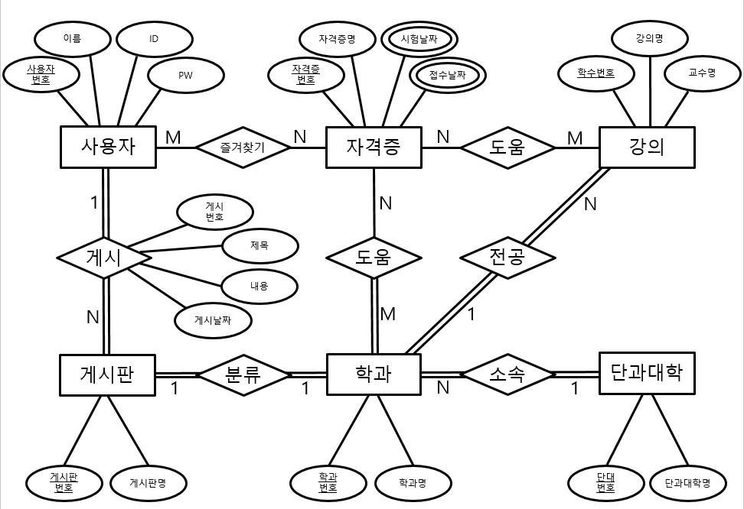
4
정보적 관점에서의 설계
E-R Diagram

Slide 11
E-R Diagram
자격증 = {자격증 번호 (1~), 자격증명, 시험날짜, 접수날짜, 도움이 되는 강의, 관련학과}
학과 = {학과 번호 (1~), 학과명, 소속된 단과대학}
단과대학 = {단과대학 번호 (1~), 단과대학명}
강의 = {학수번호, 강의명, 교수명, 전공학과}
사용자 = {사용자 번호 (1~), ID, PW, 이름, 즐겨찾기한 자격증}
게시판 = {게시판 번호 (1~), 게시판명, 관련 자격증명}
게시글 = {게시글 번호 (1~), 내용, 게시날짜, 게시한 사용자, 속한 게시판}

Slide 12
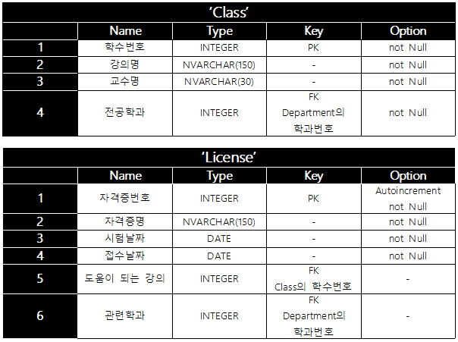
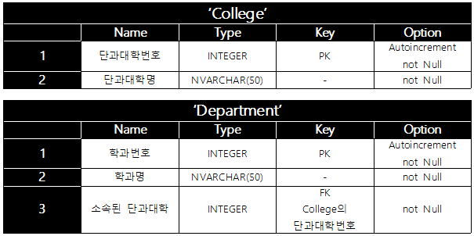
DB 스키마

Slide 13
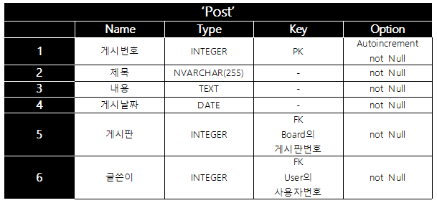
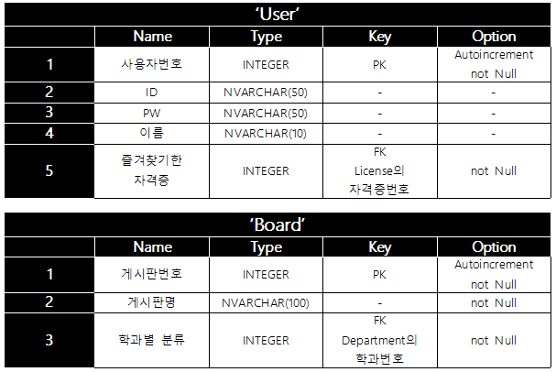
DB 스키마

Slide 14
감사합니다

